Slide 1
ESPECIALISTAS EM
PEQUENOS NEGÓCIOS

Slide 2
98,5%
do total de
empresas no País
MICRO E PEQUENAS
NA ECONOMIA BRASILEIRA

Slide 3
O QUE É CONSIDERADO
PEQUENO NEGÓCIO NO BRASIL
MICROEMPREENDEDOR INDIVIDUAL (MEI)
MICROEMPRESA
PEQUENA EMPRESA
Receita bruta anual de até R$ 60 mil
Receita bruta anual de R$ 60 mil a R$ 360 mil
Receita bruta anual de R$ 360 mil a R$ 3,6 milhões
De acordo com a Lei Geral da Micro e Pequena Empresa (Lei nº 123/2006)

Slide 4
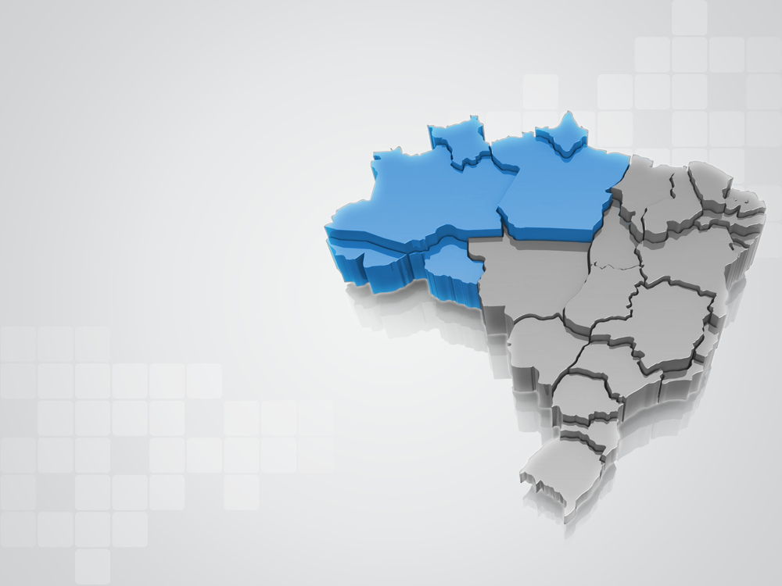
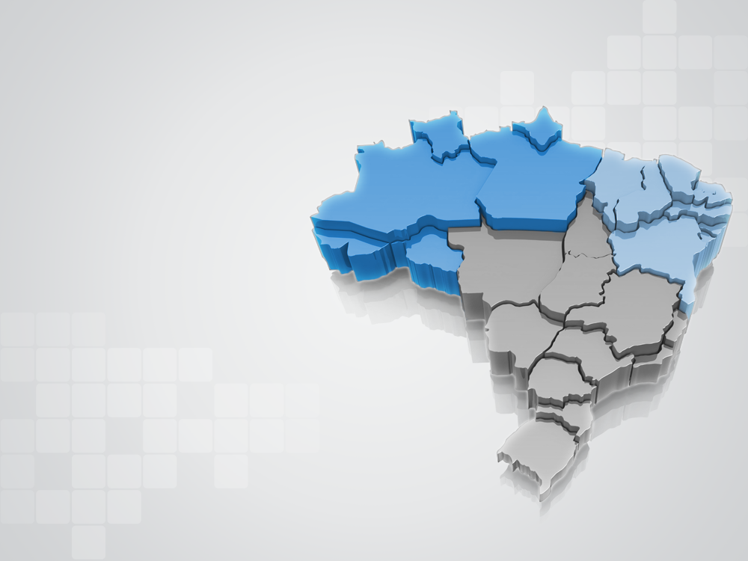
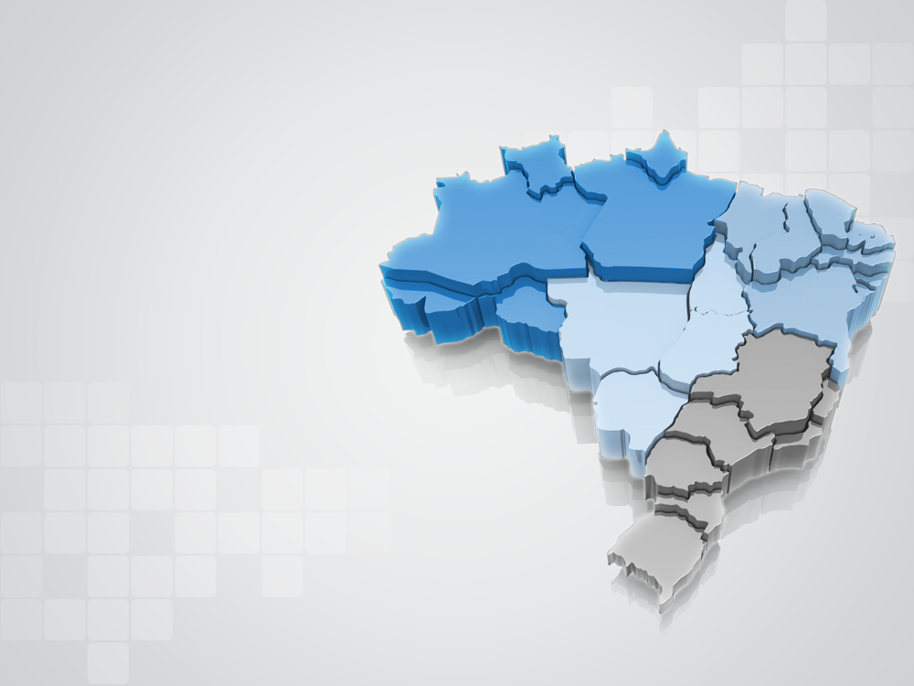
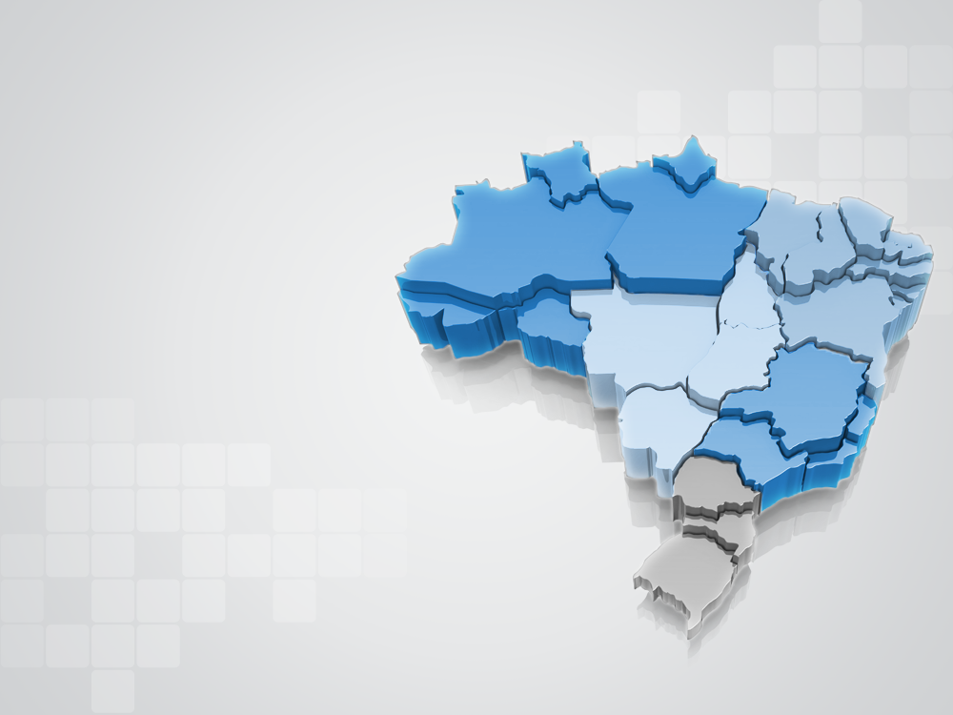
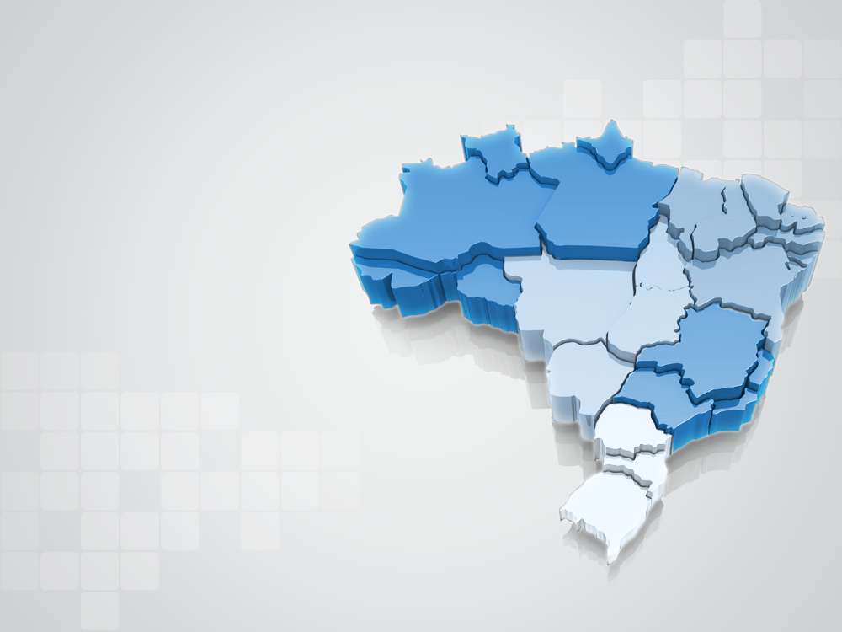
ONDE ESSAS
EMPRESAS ESTÃO
5%
18%
8%
12,4 MILHÕES
51%
de empreendimentos optantes do Supersimples*
17%
CONCENTRAÇÃO POR REGIÃO
Dados Anuário do Trabalho 2012/Sebrae e Dieese
Regime especial de tributação para pequenos negócios. Atualizado em: julho/2014

Slide 5
E O QUE ELAS FAZEM
CONCENTRAÇÃO POR SETOR
Comércio
Concentra maior parte das empresas
35%
5%
Serviços
Construção
Civil
10%
Indústria
40%
Comércio

Slide 6
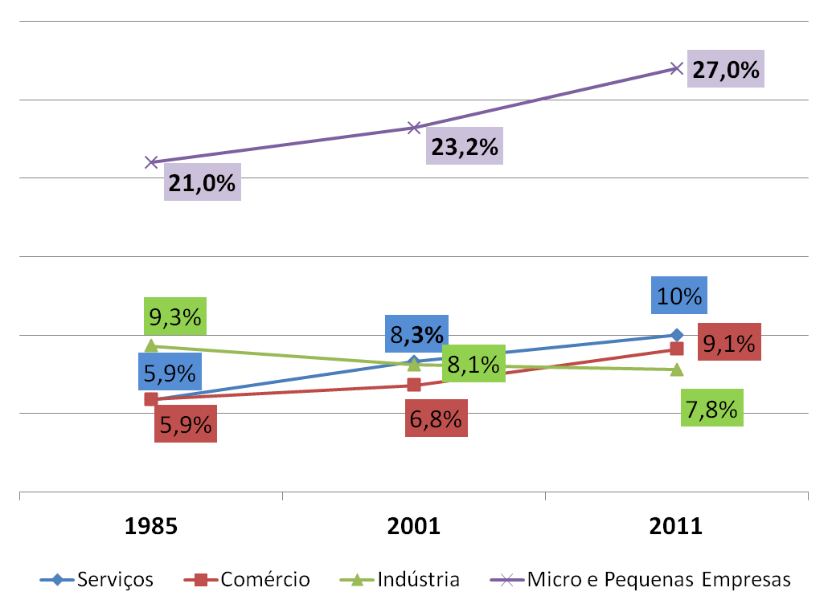
PIB DOS PEQUENOS NEGÓCIOS
NO BRASIL
Fonte: Sebrae e FGV , a partir de dados do IBGE

Slide 7
MAIS DA METADE DO PIB DO COMÉRCIO É GERADO POR PEQUENOS NEGÓCIOS
Micro
Micro
53,4%
Micro
Pequenas
Pequenas
Pequenas
22,5%
Micro e Pequenas Empresas
Médias Empresas
Grandes Empresas
Média 2009/2011. Fonte: Sebrae e FGV , a partir de dados do IBGE

Slide 8
ELAS GERAM MAIS DA METADE
DOS EMPREGOS NO BRASIL
54% dos empregos formais no país
44% da massa salarial
17,1 milhões
9,8 milhões
dez/15
dez/03
Fonte: RAIS 2015

Slide 9
ELAS GERAM MAIS DA METADE
DOS EMPREGOS NO BRASIL
Acréscimo de 7,3 milhões de empregos com carteira assinada nos Pequenos
Negócios, entre dez/2003 e dez/2013
Fonte: Anuário do Trabalho Sebrae/Dieese

Slide 10
Salários sobem mais nos pequenos negócios do que nas grandes empresas
Em dez anos, média salarial dos trabalhadores dos pequenos negócios subiu 33% acima da inflação
Fonte: Anuário do Trabalho (2003/2013)
Sebrae e Dieese

Slide 11
E AINDA HÁ ESPAÇO PARA O CRESCIMENTO DOS PEQUENOS NEGÓCIOS NO PAÍS
PROJEÇÃO DE CRESCIMENTO POR CATEGORIA DE EMPRESA
Milhões
17,8 milhões
14
12
SIMPLES
(MPE+MEI)
9,8
10
6,9
11,8 milhões
8
6,9
5,8
MEI = Microempreendedores Individuais
6
5,3
4,5
4,3
6,1 milhões
3,9
4
2,9
3,3
4
4,2
4,5
3,7
MPE = Micro e Pequenas Empresas
2
2,9
0,81
1,9
0,49
0
2008
2009
2010
2011
2012
2013
2014
2015
2016
2017
2018
2019
2020
2021
2022
Fonte: Sebrae, a partir de dados da Receita Federal

Slide 12
AMBIENTE LEGAL

Slide 13
EVOLUÇÃO DA LEGISLAÇÃO
PARA PEQUENOS NEGÓCIOS
2006
2009
2011
2016
2018
Lei Geral da Micro e Pequena Empresa
Micro Empreendedor Individual (MEI)
Atualização dos limites de faturamento do Simples
Crescer sem Medo permite renegociação de débitos em 120 parcelas
Crescer sem Medo, amplia teto de faturamento das MPE para até R$ 4,8 milhões

Slide 14
QUEM É O MEI?
MICROEMPREENDEDOR INDIVIDUAL
DIREITOS DA PREVIDÊNCIA SOCIAL
CIDADANIA EMPRESARIAL
Aposentadoria
Auxílio-doença
Licença-maternidade e outros
CNPJ
Emissão de Nota Fiscal
Crédito para Pessoa Jurídica etc.
Categoria criada em julho de 2009. Fruto da Lei Geral da Micro e Pequena Empresa
Fatura em média R$ 5 mil/mês (no máximo R$ 60 mil/ano)
Paga carga reduzida de impostos: R$ 47,85 a R$ 52,85/mês (5% do salário mínimo + ICMS + ISS)

Slide 15
CARACTERÍSTICAS DO MEI
MICROEMPREENDEDOR INDIVIDUAL
Homens (52%) e mulheres (48%)
Têm entre 30 e 39 anos (33%)
Ensino médio ou técnico completo (68%)
Tinham emprego com carteira antes de ser MEI (51%)
Trabalham em casa (45%)

Slide 16
MOTIVOS PARA BUSCAR A
FORMALIZAÇÃO
Benefícios
do INSS
Benefícios do INSS
26%
Ter uma empresa formal
26%
32%
Emitir nota fiscal
12%
Fazer compras mais baratas
8%
63%
Conseguir empréstimo
3%
Benefícios
do registro formal
Facilidade de abrir a empresa
2%
Aceitar cartão de crédito/débito
1%
Fonte: Perfil do MEI 2015/Sebrae

Slide 17
MEI
IMPACTO APÓS FORMALIZAÇÃO
Aumentaram as vendas
Melhoraram condições de compra junto aos fornecedores
Passaram a vender para outras empresas
78%
78%
46%
Fonte: Perfil do MEI 2015/ Sebrae

Slide 18
RESULTADO DO BOM CENÁRIO
PARA O EMPREENDEDORISMO

Slide 19
77 A CADA 100 EMPRESAS MANTÊM ATIVIDADE
SOBREVIVÊNCIA
SOBREVIVÊNCIA EM 2 ANOS
MORTALIDADE EM 2 ANOS
76,6%
75,8%
45,8%
23,4%
54,2,6%
24,2%
2008
2011
2012
2008
2011
2012
Fonte: Censo Sebrae sobre dados da Receita Federal

Slide 20
TAXA DE SOBREVIVÊNCIA (%)
POR SETOR
81%
80%
79%
77%
77%
75%
74%
75%
INDÚSTRIA
CONSTRUÇÃO CIVIL
COMÉRCIO
SERVIÇOS
2011
2012
Fonte: Censo Sebrae sobre dados da Receita Federal

Slide 21
TAXA DE SOBREVIVÊNCIA (%)
POR REGIÃO MAIS ALTA NO SUDESTE
78
76
77
77
77
76,6
76
75
76
75
73
74
BRASIL
SUDESTE
SUL
CENTRO
OESTE
NORDESTE
NORTE
2011
2012
Fonte: Censo Sebrae sobre dados da Receita Federal

Slide 22
TER UMA EMPRESA É UM DOS PRINCIPAIS SONHOS DOS BRASILEIROS
1º | Viajar pelo Brasil
2º | Comprar a casa própria
3º | Comprar um carro
4º | Ter seu próprio negócio
5º | Viajar para o exterior
6º | Ter um diploma de ensino superior
7º | Ter plano de saúde
8º | Fazer carreira numa empresa
9º | Casar ou constituir uma família
10º | Comprar um computador
Fonte: Sebrae, a partir da GEM 2016

Slide 23
EMPREENDEDORISMO É OPÇÃO DE CARREIRA EM TODAS AS REGIÕES
Fonte: Sebrae, a partir da GEM 2015

Slide 24
CRESCE A PARTICIPAÇÃO
DOS JOVENS
FAIXA ETÁRIA
DOS NOVOS EMPREENDEDORES
57%
24%
15%
Até 34 anos
35 a 44 anos
45 a 54 anos
Fonte: Sebrae, a partir da GEM 2016

Slide 25
MAIS DA METADE DOS NOVOS EMPREENDIMENTOS* SÃO COMANDADOS POR MULHERES
* Com até 3 anos e meio de atividade
Fonte: Sebrae, a partir da GEM 2016

Slide 26
GANHA A ECONOMIA FORMAL
12,4 milhões de empresas no Simples
70% da renda da população ativa do setor privado
Desenvolvimento nas economias locais de todo o País

Slide 27
GANHAM OS GOVERNOS
ARRECADAÇÃO DO SUPERSIMPLES
 | Total | União | Estados | Municípios
2007 (ago-dez) | R$ 14,6 bilhões | R$ 10,6 bilhões | R$ 3 bilhões | R$ 949 milhões
2012 (jan-dez) | R$ 63 bilhões | R$ 47,7 bilhões | R$ 10 bilhões | R$ 5 bilhões
2014 (jan-dez) | R$ 74,2 bilhões | R$ 56,7 bilhões | R$ 11,3 bilhões | R$ 6,1 bilhões
2016 (jan-set) | R$ 53,7 bilhões | R$ 41 bilhões | R$ 7,4 bilhões | R$ 5,2 bilhões
Acumulado | Total | União | Estados | Municípios
Agosto 2007 a Set 2016 | R$ 549,1 bilhões | R$ 414,8 bilhões | R$ 89,7 bilhões | R$ 44,5 milhões
Fonte: Receita Federal – valores corrigidos pelo IPCA de setembro/2016
Fonte: Receita Federal

Slide 28
ENCADEAMENTOS PRODUTIVOS
O QUE SÃO?
Estratégia para aumentar a competitividade, a cooperação, a competência tecnológica e de gestão das empresas
Através de relacionamentos cooperativos, de longo prazo e mutuamente atraentes, que se estabelecem em Grandes Companhias e Pequenas Empresas de sua Cadeia de valor
Notes:
Neste slide o objetivo é apresentar o conceito envolvido em Encadeamento Produtivo, destacar tanto os objetivos, como os meios pelos quais a estratégia é construída.
É importante destacar que um projeto só é bem sucedido com a EFETIVA participação das EPP mobilizadas e do engajamento dos representantes da GE.
Destacar os aspectos Ganha-Ganha da relação.
Colocar, de forma sutil, que a atuação entre a GE e o Sebrae não é de contratação e sim de cooperação.

Slide 29
ENCADEAMENTO PRODUTIVO
RESULTADOS PARA AS GRANDES EMPRESAS
MAIS PARCEIROS
FLEXIBILIDADE
INOVAÇÃO
QUALIDADE
RELACIONAMENTO
70% das âncoras aumentaram a participação de pequenas empresas no seu volume de compras e 60% no volume de vendas
Para 60% das âncoras melhorou a presteza e flexibilidade dos pequenos fornecedores ao atender necessidades emergenciais
50% percebem atualização tecnológica de produtos e/ou processos de seus fornecedores e 60% de seus pequenos distribuidores
90% das âncoras constatam maior qualidade dos produtos e/ou serviços de fornecedores; tempo dedicado a resolver problemas caiu 30%
80% das âncoras registram melhor aproximação com o consumidor final após parceria com distribuidores

Slide 30
ENCADEAMENTO PRODUTIVO
RESULTADOS PARA AS PEQUENAS EMPRESAS
FATURAMENTO
LUCRATIVIDADE
QUALIDADE
PRODUTIVIDADE
EMPREGOS
Para 66% dos pequenos negócios, aumento médio de 34%
Para 48% das pequenas empresas, cresceu em média 26%
71% dos pequenos negócios aumentaram a qualidade de seus produtos e serviços; reclamações caíram 28%
Para 58% dos pequenos negócios, aumento médio de 31%
47% das pequenas empresas aumentaram o número de pessoas ocupadas

Slide 31
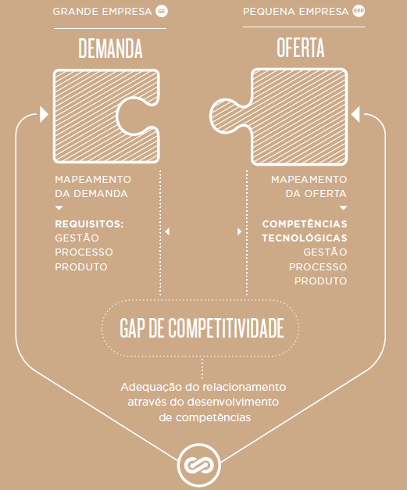
COMO TRABALHAMOS
ENCADEAMENTO PRODUTIVO
Sebrae
Diretoria de Compras / Marketing
Identificação de gargalos e oportunidades atuais e futuras
Indicação de atuais fornecedores ou clientes
Definição de segmentos prioritários para as pequenas empresas
Notes:
Importante informar que o modelo de EP é estruturado de forma sistematizada em três objetivos estratégicos, visando gerar inovações (fazer diferente para fazer melhor) para que as EPP tornem-se competitivas e sustentáveis.
Esses três objetivos estratégicos se desdobram em cinco focos estratégicos, que tem propósitos que se complementam.
Destacar os focos de inteligência competitiva e políticas corporativas como fatores diferenciais da estratégia.
Apresentar, de forma resumida, os principais produtos e serviços do Sebrae.

Slide 32
COMO O SEBRAE ATUA
com os fornecedores ou clientes
Processos
de
trabalho
Acesso à
Inovação
Gestão
Certificações
Resultados
Cursos, consultorias e troca de experiências
Mapear e desenvolver
ISO e outras específicas
Subsídio de até 80% pelo SebraeTec
Atendimento das necessidades da empresa âncora e acesso a novos mercados

Slide 33
ATUAÇÃO DO

Slide 34
SEBRAE
Estrutura
Está em todos os Estados brasileiros
Diretoria enxuta (com 3 integrantes) eleita para mandato de 4 anos (renovável uma vez) por um conselho deliberativo
Conselho formado por 13 entidades: associações do comércio, indústria e agricultura; bancos de fomento; governo; instituições de inovação
Estados não são subordinados ao Nacional
Criado em Outubro de
1972
Fomenta o empreendedorismo, promove a competitividade
e inovação, dissemina conhecimento sobre
gestão

Slide 35
PROGRAMAS NACIONAIS
DO SEBRAE
INOVAÇÃO, GESTÃO, ACESSO A MERCADOS
Sebrae Mais
Sebraetec
ALI (Agentes Locais de Inovação)
Encadeamento Produtivo
Educação Empreendedora
Negócio a Negócio

Slide 36
SEGMENTAÇÃO DOS PÚBLICOS DO SEBRAE
Empresas de
Pequeno Porte
DESAFIO
DA INOVAÇÃO
Microempresas
Produtores
rurais
Microempreendedores
Individuais
DESAFIO
DA INCLUSÃO
PRODUTIVA
Potenciais
empresários
Notes:
Importante demonstrar a atuação de cada parceria nacional.
Ressaltar que as parcerias seguem a mesma diretriz/estratégia mas possuem especificidades.

Slide 37
ESPECIALISTAS EM
PEQUENOS NEGÓCIOS

